Slide 1
校内研修
道徳科の授業づくりについて
（演習）
北海道教育研究所連盟共同研究推進委員会
Notes:
【運営者が説明】
○ これから道徳科の授業づくりについて、演習を行います。

Slide 2
【内容】
３ 演習（30分）
道徳科の主発問づくり
４ まとめ
(1) 研修の振り返り（３分）
(2) まとめ（２分）
Notes:
【運営者が説明】
○ 内容については、スライドで示したとおりです。

Slide 3
３ 演習
道徳科の主発問づくり
Notes:
【運営者が説明】
○ それでは、以上の説明を踏まえて、道徳科の主発問づくりの演習を行
います。

Slide 4
学習指導過程
導入 | ねらいとする価値への方向付けを図る。 ●自分の体験を想起し、主題に興味・関心をもつことが できたか。
展開 | 中心的な教材を通して価値を追求する。 （主人公の生き方を通して価値を深める） ●登場人物の生き方について自分の生き方に照らして考 え、表現しているか。
 | 価値を主体的に自覚する。 （教材から離れる） ●友だちの生き方のよさに気付き、自分の生き方を振り 返ることができたか。
終末 | 価値について整理やまとめを行い、意欲化を図る。 ●自分の課題をもつことができたか。
Notes:
【運営者が説明】
○ 道徳科の時間の指導過程は、一般的に導入、展開、終末の３つに分かれ
ます。
○ 導入では生活経験や体験を想起して、本時の内容項目への意識を高める
段階です。
○ 展開では、教材の主人公の行為と心情について考え、教材から離れ、道
徳的価値のよさに気付き、今までの自分を振り返る段階です。
○ 終末では、本時を振り返り、道徳的実践の意欲を高める段階です。

Slide 5
学習指導案作成までの流れ
（3）道徳の時間の授業づくり
①年間指導計画に示されている主題名とねらいを確認し、学級の実態と照らして指導内容や目標を具体化する。
【指導案作成までの流れ】
①ねらいを検討する。
②資料を読む。
③中心となる場面を考える。
④中心的な発問を考える。
※主題・内容項目・ねらいと
一致しているかを確認する。
⑤中心的な発問を生かすための
前後の発問を考える。
②資料に描かれている道徳的価値とその論点がどのように展開しているかをとらえる。
例えば、福祉に気をつけて 読むと心の動きが見えやすい。
③児童生徒に一番深く考えさせたい箇所で、授業の山場になるところ。主人公の行為や意識が変化したところの場合が多い。
④児童生徒から多様な答えが出てくるような問い方を工夫する。
教師の期待する答えではなく、プラス、マイナス両方の「予想される答えを」考える。
「予想される答え」は授業者がねらいとする道徳的価値と一致しているだろうか。異なる場合は、問い方や当箇所を再検討する必要がある。あるいは、内容項目に対する理解不足、本資料の道徳的な解釈が不十分ということが考えられる。
※主題・内容項目・ねらいと
一致しているかを確認する。
⑤中心的な発問に時間をかけることが大切なので、基本発問は多くなりすぎないよう注意する。
Notes:
【運営者が説明】
○ 学習指導案作成までの流れを示しました。
○ 資料を読み込み、年間指導計画に示されているねらいとなる道徳的価
値を児童生徒に自覚させられるよう、資料を分析して中心となる場面を
考え、中心的な発問を検討します。
○ 中心的な発問が決まった後、主題や内容項目、ねらいと一致している
かを確認するとともに、中心的な発問を生かすための基本発問を検討し
ます。
○ それでは、中心となる場面と中心的な発問について、具体的に考えて
いきます。

Slide 6
発問づくりのポイント
「考える必然性や切実感のある発問」
「自由な思考を促す発問」
「物事を多面的・多角的に考える発問」 など
小（中）学校学習指導要領解説 特別の教科 道徳編 から
Notes:
【運営者が説明】
○ 発問づくりのポイントとして、
「考える必然性や切実感のある発問」
「自由な思考を促す発問」
「物事を多面的・多角的に考える発問」
などが考えられます。

Slide 7
【演習（30分：個人10分、交流15分、質疑応答
又は交流の続き５分）
児童生徒が「考え、議論する」ための主発問
づくり
１ 個人演習 10分
２ グループ交流 15分
３ 質疑応答または交流の続き ５分
学年 | 読み物教材 | 内容項目
小・低学年 | 黄色いベンチで | C 規則の尊重
小・中学年 | 雨のバス停留場で | C 規則の尊重
小・高学年 | ブランコ乗りとピエロ | B 相互理解・寛容
中学校 | 二通の手紙 | C 遵法精神・公徳心
Notes:
【運営者が説明】
○ それでは、児童生徒が「考え、議論する」ための主発問づくりの演習を
行います。
○ 演習の流れは、スライドのとおりです。
○ スライドに示した読み物教材を活用し、ワークシートに記入し、交流し
ていきます。
【演習は運営者が進行する。】
１ 個人で主発問とその考えた理由をワークシートに記入してください。
（10分）
２ ワークシートを基にグループ交流を行います。（15分）
３ 質疑応答または交流の続き（５分）

Slide 8
４ まとめ（5分）
Notes:
【運営者が説明】
○ 最後にまとめを行います。

Slide 9
(1) 研修の振り返り
(1) 研修の振り返り（目的の達成度確認）
別紙を用いて、振り返りをしましょう。
Notes:
【運営者が説明】
・別紙を用いて、本研修の振り返りを行います。

Slide 10
別紙１ （情報共有と研修のねらいの具体化）
対象 | ① | ② | ③
個人の課題
（研修のねらいの達成度の確認）
対象 | 解決を目指した認識① | 解決を目指した認識② | 解決を目指した認識③
自分の課題について、これからの取組が具体化できたこと
Notes:
【運営者が説明】
・道徳教育の授業改善に当たり、解決できたこと、解決のヒントが見つかっ
たことを解決を目指した認識①に整理してください。
・いくつかある場合は、優先順に①から記入してください。
・３分程度で個人で整理してください。

Slide 11
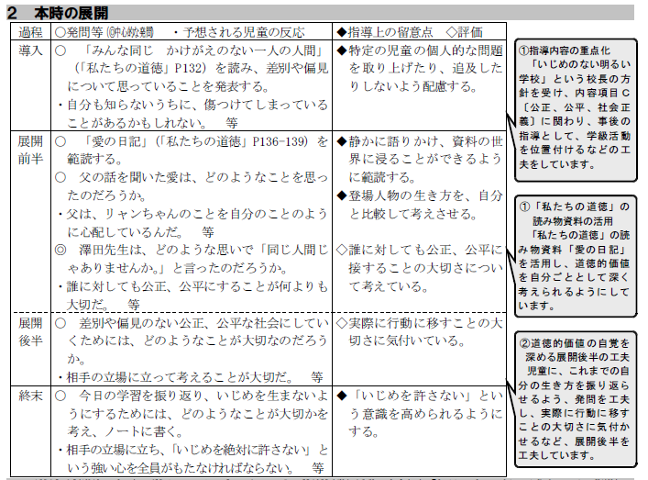
(2) まとめ 実際の展開例
内容項目への意欲を高める
● 道徳的諸価値につ
いての理解
道徳的価値に迫る発問（中心的な発問）
● 自己を見つめる
道徳的価値のよさに気づきに今までの自分を振り返る
● 多面的・多角的に
考える
● 自己の生き方に
ついての考えを深め
る
平成27年度 小学校教育課程改善の手引 道徳科（道徳の時間）
Notes:
【運営者が説明】
○ まとめです。
○ 実際の展開例です。
○ 中心的な発問は、道徳的価値を自分ごととして考えられるようにしてい
ます。
○ その前後で、
・道徳的諸価値についての理解
・多面的・多角的に考える
・自己の生き方についての考えを深める
場面を設定しています。

Slide 12
(2) まとめ 大切にしてほしいこと
「考え、議論する道徳」の質的転換に向けて
・「考え、議論する道徳」に向けて、道徳的
価値に迫る読み物資料の活用や道徳的価値
に関する問題解決的な学習、体験的な学習
など、多様な指導方法を取り入れた授業を
各学校において展開すること。
・学校の実態や児童生徒の実態を踏まえて、
授業の主題やねらいに応じた工夫改善を加
えながら適切な指導方法を選択すること。
Notes:
【運営者が説明】
○ 「考え、議論する道徳」の質的転換に向けた授業づくりとして、
・道徳的価値に迫る読み物資料の活用や道徳的価値に関する問題解決的な
学習、体験的な学習など、多様な指導方法を取り入れた授業を展開する
こと
・学校の実態や児童生徒の実態を踏まえて、授業の主題やねらいに応じた
工夫改善を加えながら適切な指導方法を選択すること
の２点を大切にしてください。
○ 先ほどの読み物資料を活用し、北海道教育研究所連盟共同研究委員会で
作成した学習指導案（例）を配付しますので、「考え、議論する」道徳科
への転換に向けた、学習活動の工夫点等を参考にしてください。
○ 以上で、道徳科の授業づくりの校内研修を終わります。

